Slide 1



Tervezési minták egy objektumorientált programozási nyelvben
MVC és egyéb minták gyakorlati alkalmazása egy Amőba (Gomoku) projektben
Készítette: Princz Márió | 2025
Notes:
1

Slide 2

Mi az a tervezési minta?
A tervezési minta nem egy konkrét kód vagy könyvtár, hanem egy bevált, elegáns sablon, amely gyakran előforduló szoftvertervezési problémákra kínál általános megoldást. Ezek az absztrakt megoldások segítenek a rendszerek strukturálásában, anélkül, hogy a részletekre fókuszálnánk.
Előnyei:
Újrafelhasználható megoldások: Időt takarít meg és csökkenti a hibalehetőségeket.
Közös nyelv: Segíti a kommunikációt és az együttműködést a fejlesztők között.
Karbantartható kód: Javítja a kód olvashatóságát, rugalmasságát és bővíthetőségét.
Bevált gyakorlatok: Tapasztalt fejlesztők által tesztelt és elfogadott megközelítések.
A Gang of Four (GoF) könyv (1994) 23 klasszikus mintát írt le, melyek a modern szoftverfejlesztés alapjait képezik.
Notes:
2

Slide 3

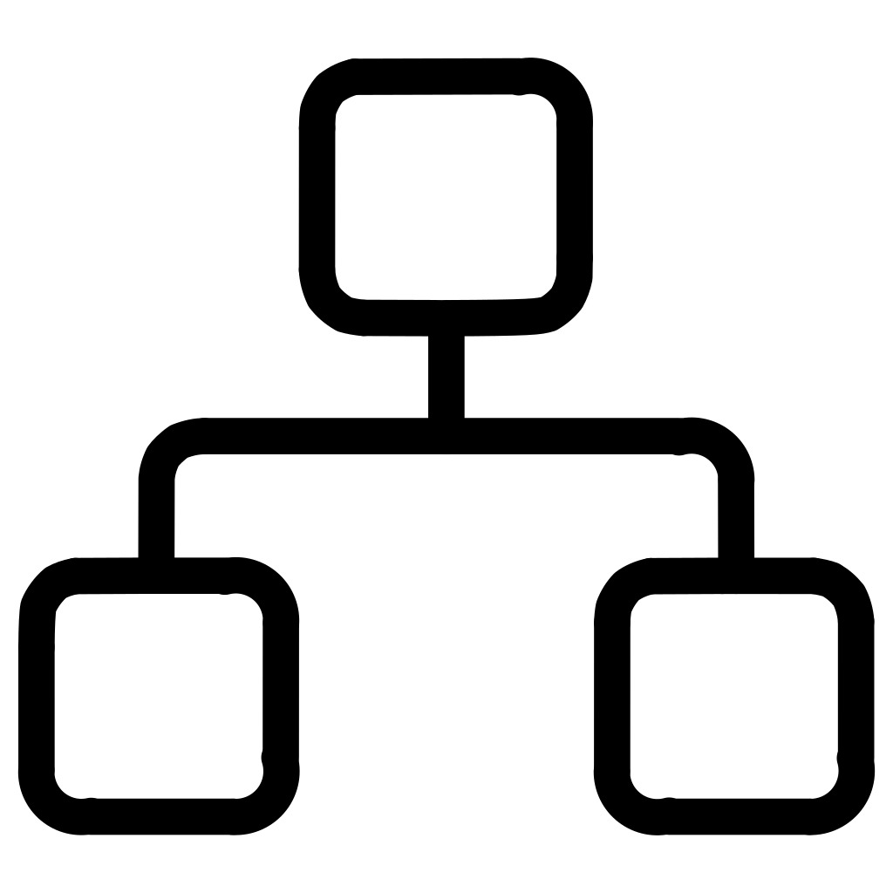


Tervezési minták kategóriái
Létrehozási (Creational)
Szerkezeti (Structural)
Viselkedési (Behavioral)
Objektumok létrehozásának mechanizmusai, rugalmasságot biztosítva a programnak abban, hogy mely objektumokat hozza létre, mikor és hogyan (pl. Singleton, Factory Method).
Osztályok és objektumok kombinálása nagyobb struktúrákba, miközben rugalmasak és hatékonyak maradnak (pl. Adapter, Facade, Decorator).
Objektumok közötti kommunikációs minták, a felelősség delegálásának és az algoritmusok kapszulázásának módjai (pl. Strategy, Observer, Command).
A projektben használt minták: MVC, Repository, Strategy, Facade, Singleton, Value Object.
Notes:
3

Slide 4

MVC (Model-View-Controller) architektúra
Az MVC egy architekturális minta, amely az alkalmazásokat három fő komponensre bontja a felelősségek szétválasztása érdekében.
Controller
Frissíti a modellt
MVC architektúra
Model
Komponensek és felelősségek
Értesíti a nézetet
View
Küldi a felhasználói műveletet
Model (Modell)
View (Nézet)
Controller (Vezérlő)
Az alkalmazás adatai és az üzleti logika. Nem tud a nézetről, független a felhasználói felülettől.
Az adatok megjelenítéséért és a felhasználói interakciók gyűjtéséért felelős. Nem tartalmaz üzleti logikát.
Összeköti a modellt és a nézetet. Feldolgozza a felhasználói bevitelt, frissíti a modellt és kiválasztja a megfelelő nézetet.
Notes:
4

Slide 5

MVC a saját projektben: Mappastruktúra
A Java projekt mappaszerkezete szorosan követi az MVC elveit, tiszta felelősségi köröket meghatározva:
model/: Tartalmazza az alkalmazás alapvető adatstruktúráit és üzleti logikáját (pl. Board, Player osztályok).
ui/: Kezeli a felhasználói felületet, jelen esetben a konzolos felületet (ConsoleUi).
engine/: Az alkalmazás fő vezérlő logikáját, a játékmotor működését tartalmazza (GameEngine).
persistence/: Az adatok tárolásáért és lekérdezéséért felelős komponensek (pl. HighScoreRepository).
ai/: A gépi játékosok stratégiáit és viselkedését valósítja meg (AiPlayer).
Notes:
5

Slide 6

A Model réteg részletesen
A Modell réteg az alkalmazás "agya". Felelőssége az adatok tárolása, kezelése és az üzleti szabályok érvényesítése. Teljesen független a felhasználói felülettől.
Design Pattern: Value Object (VO)
A Position és HighScore osztályok Value Object-ként viselkednek. Ez azt jelenti, hogy:
Board: A játéktábla NxM-es mátrixát reprezentálja, tartalmazza a mezők állapotát.
Immutable: Létrehozás után az állapotuk nem változtatható.
Player: Egy játékos adatait (név, jel) tárolja.
equals() és hashCode() felülírása: Az értékük alapján azonosak, nem a memóriacímük alapján.
Position: Egy koordinátapárt (sor, oszlop) ír le a táblán.
toString() felülírása: Olvasható reprezentációt biztosít.
HighScore: Egy játékos elért pontszámát és nevét tartalmazza.
class Position {
private final int row;
private final int col;
// ... konstruktor, getterek
@Override
public boolean equals(Object o) { ... }
@Override
public int hashCode() { ... }
@Override
public String toString() { ... }
}
Notes:
6

Slide 7


A View réteg: ConsoleUi
A View réteg, a ConsoleUi osztály felelős a felhasználói felülettel való interakcióért. KIZÁRÓLAG a megjelenítés és adatbekérés a feladata; semmilyen üzleti logika vagy döntéshozatal nem történik itt.
Tábla kirajzolása
Játékos név bekérése
A játéktábla aktuális állapotának vizuális megjelenítése a konzolon, figyelembe véve a játékosok lépéseit.
Felhasználói bemenet fogadása a játékosok neveinek megadására, ellenőrzés nélkül.
Menü kezelése
Hibaüzenetek megjelenítése
A játék menüpontjainak megjelenítése és a felhasználó választásának bekérése.
Információk és hibaüzenetek közvetítése a felhasználó felé, pl. érvénytelen lépés esetén.
Notes:
7

Slide 8

A Controller réteg: GameEngine
A GameEngine a projekt központi vezérlője, amely koordinálja a Model és a View közötti interakciókat. Ez az osztály implementálja a játékmenet logikáját és biztosítja a szabályok betartását.
A Main.java szerepe:
lepes(Position): Érvényesíti a játékos lépését, ellenőrzi a mező foglaltságát és frissíti a játéktáblát.
Ez az osztály a program belépési pontja. Itt történik a különböző komponensek (Model, View, Controller, Repository) inicializálása és összekötése. A Main felelős a játékkör indításáért és a fő játékhurok futtatásáért.
ellenorizGyozelmet(): Megvizsgálja, hogy történt-e 5 azonos jel egymás mellett.
isJatekVege(): Ellenőrzi, hogy a tábla tele van-e, vagy valaki nyert.
public class Main {
public static void main(String[] args) {
// Inicializálás
Board board = new Board(15, 15);
ConsoleUi ui = new ConsoleUi();
HighScoreRepository hsRepo = new HighScoreRepository();
GameEngine gameEngine = new GameEngine(board, ui, hsRepo);
// Játék indítása
gameEngine.start();
}
}
Notes:
8

Slide 9

Repository minta (Adatperzisztencia)
A Repository minta elszigeteli az adatelérési logikát az üzleti logikától, így a két réteg függetlenül fejlődhet és tesztelhető.
Cél:
Az adatok tárolásával és lekérdezésével kapcsolatos feladatok leválasztása az alkalmazás többi részétől. A GameEngine nem tudja, hogy az adatok fájlból, adatbázisból vagy hálózatról származnak-e.
Működés:
A GameEngine egy absztrakcióval, a HighScoreRepository interfésszel kommunikál. A konkrét implementáció, például egy H2 adatbázisban történő tárolás, rejtve marad.
public interface HighScoreRepository {
void ment(HighScore score);
List lekerTop(int limit);
}
// Implementáció:
public class H2HighScoreRepository implements HighScoreRepository {
// ... adatbázis műveletek
}
Előnyök:
Könnyen cserélhető az adatelérési technológia.
Jobb tesztelhetőség (mockolható Repository).
Notes:
9

Slide 10
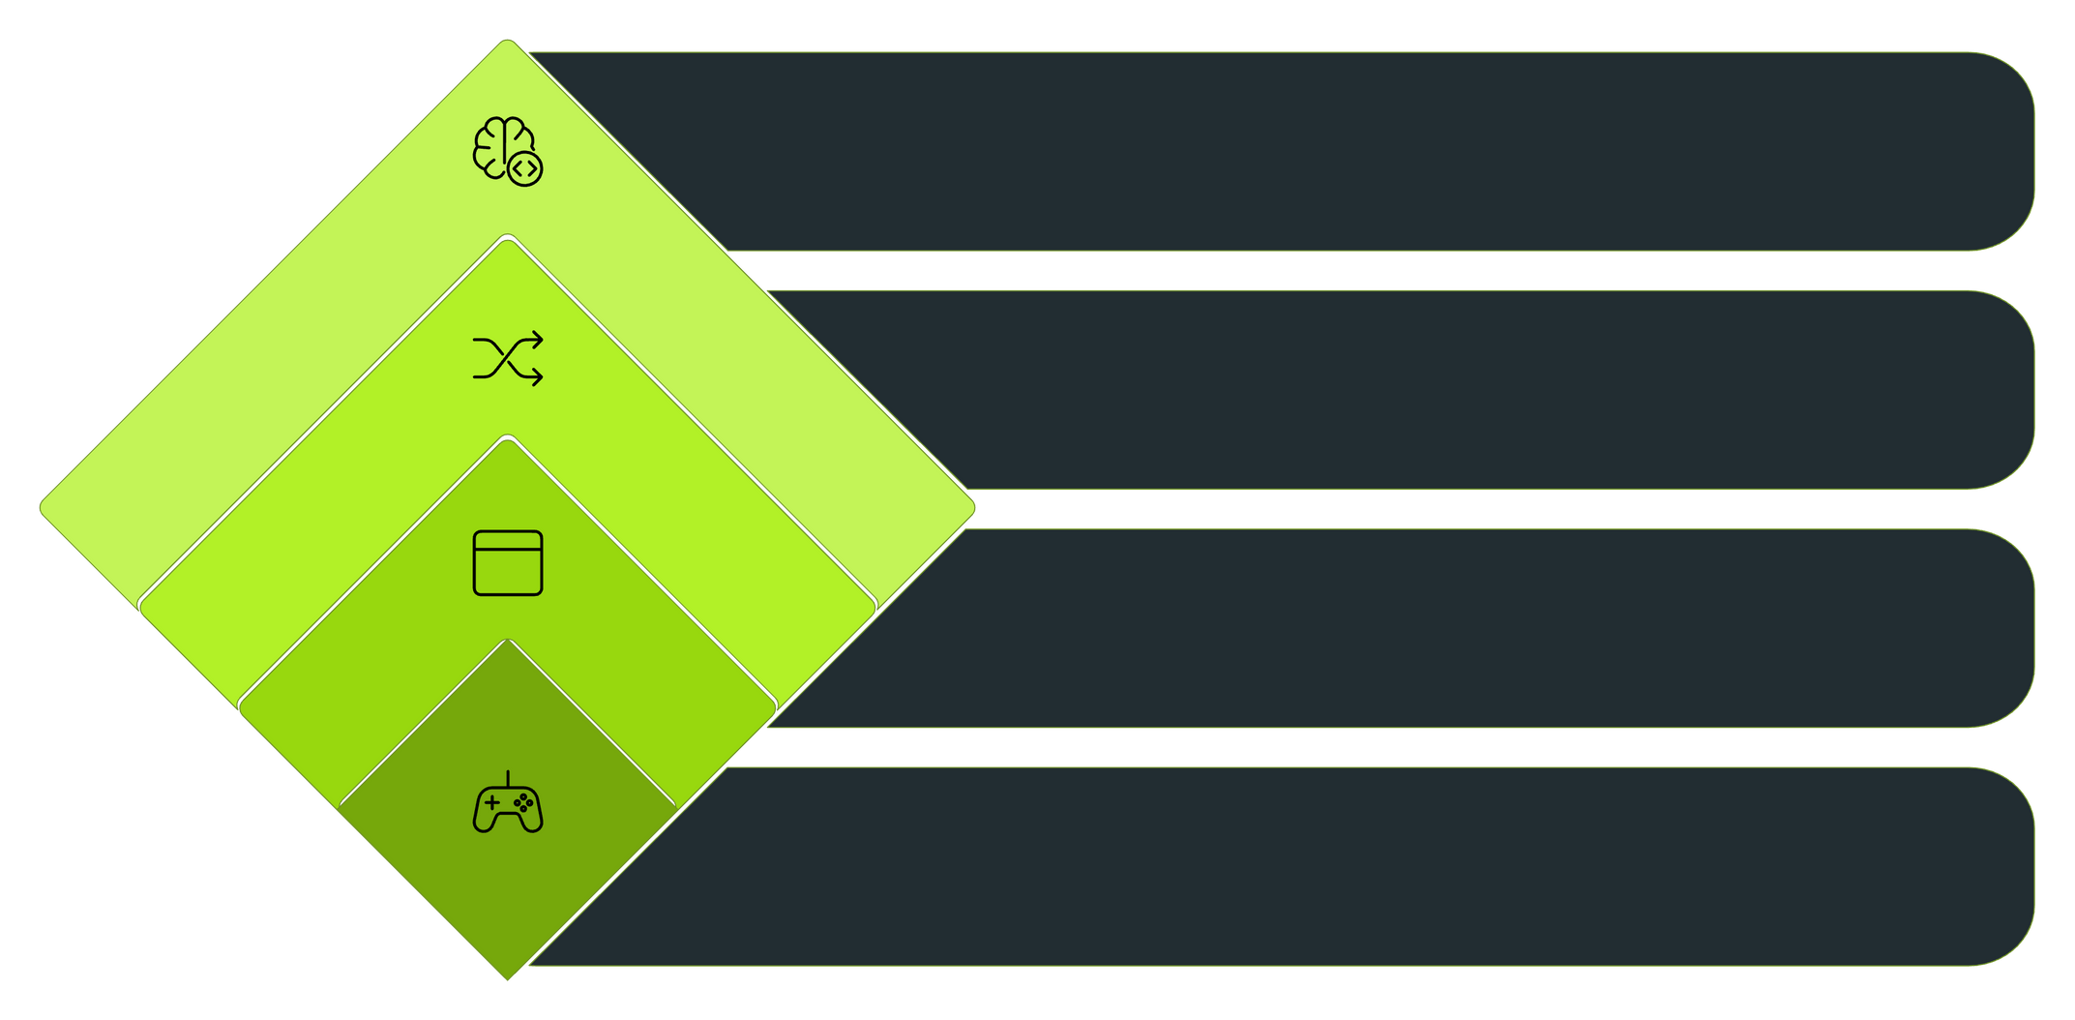




Strategy minta (AI logika)
A Strategy minta lehetővé teszi algoritmusok cseréjét futásidőben, anélkül, hogy az algoritmusokat használó kliens kódot módosítani kellene.
Minimax / AlphaBeta
Keresés optimalizált döntések
RandomStrategy
Egyszerű véletlenszerű lépések
IStrategy
Közös interfész a stratégiáknak
AiPlayer
Hívja a stratégiát futásidőben
Az AI játékos különböző viselkedési módjainak (stratégiáinak) elkülönítése és dinamikus cseréje. Így könnyedén hozzáadhatunk új AI nehézségi szinteket.
Az AiPlayer osztály egy IStrategy interfészen keresztül kommunikál a konkrét stratégia implementációkkal.
RandomStrategy (Jelenlegi): Véletlenszerűen választ lépést.
MinimaxStrategy (Jövőbeli): Haladó algoritmus, amely a lehető legjobb lépést választja.
AlphaBetaStrategy (Jövőbeli): Optimalizált Minimax stratégia.
Ez az elrendezés tiszteletben tartja az Open/Closed elvet: a rendszer nyitott a bővítésre (új stratégiák hozzáadása), de zárt a módosításra (a AiPlayer kódja nem változik).
Notes:
10

Slide 11



Facade minta (Fájlkezelés)
A Facade minta egy magas szintű interfészt biztosít egy alrendszerhez, elrejtve annak összetettségét és megkönnyítve a használatát.
Cél
Megvalósítás
Fő metódusok
Egyszerű interfész biztosítása egy komplex alrendszerhez, jelen esetben az XML DOM kezeléséhez.
A FileManager osztály elrejti az XML node-ok, a transformerek és az XPATH lekérdezések bonyolultságát.
ment(Board board, String fajlnev)betolt(String fajlnev) : Board
A FileManager így egyetlen, könnyen használható hozzáférési pontot biztosít a fájlműveletekhez a GameEngine számára, anélkül, hogy az XML struktúra részleteivel kellene foglalkoznia.
Notes:
11

Slide 12
Singleton minta és OOP alapelvek
Singleton minta
A Singleton tervezési minta biztosítja, hogy egy adott osztálynak csak egyetlen példánya létezzen a programban, és egy globális hozzáférési pontot biztosít ehhez a példányhoz. Ideális olyan komponensekhez, mint az adatbázis-kapcsolatok (Repository) vagy naplózók (Logger).
OOP elvek a kódban
Encapsulation (Tokozás): Adatok és metódusok összekapcsolása egy egységbe. A belső állapot elrejtése (pl. private mezők, getterek és setterek).
Inheritance (Öröklődés): Új osztályok létrehozása létező osztályokból, azok tulajdonságait és viselkedését felhasználva (pl. saját Exception osztályok öröklése).
Polymorphism (Polimorfizmus): Különböző objektumok azonos felületen keresztül történő kezelése (pl. Object osztály metódusainak felülírása, mint az equals() vagy toString()).
Notes:
12

Slide 13
SOLID elvek alkalmazása
A SOLID öt alapvető objektumorientált tervezési elv, amelyek segítenek fenntarthatóbb, rugalmasabb és könnyebben érthető szoftverek létrehozásában. Projektünk számos pontján alkalmazzuk ezeket az elveket:
S (Single Responsibility Principle)
Külön osztályok a logikára (GameEngine) és a megjelenítésre (ConsoleUi), biztosítva, hogy minden osztálynak csak egyetlen feladata legyen.
O (Open/Closed Principle)
Az AI stratégiák (IStrategy interfész) bővíthetők új implementációkkal, anélkül, hogy a meglévő AiPlayer kódot módosítani kellene.
L (Liskov Substitution Principle)
A létrehozott GameException hierarchia lehetővé teszi az alosztályok felcserélhetőségét a szuperosztályukkal, a program integritásának megőrzése mellett.
I (Interface Segregation Principle)
Specifikus interfészek használata, mint például a HighScoreRepository, biztosítja, hogy a kliensek (pl. GameEngine) csak azokat a metódusokat lássák, amikre valóban szükségük van.
D (Dependency Inversion Principle)
A Repository minta használata absztrakciót biztosít az adatperzisztencia felett, így a GameEngine nem közvetlenül az SQL adatbázistól függ, hanem egy interfésztől.
Notes:
13

Slide 14




Összegzés és Projekt struktúra
MVC (Architektúra)
Repository (Adatkezelés)
Szeparált felelősségek a Modell, Nézet és Vezérlő rétegek között.
Elszigetelt adatelérési logika, könnyű adatforrás-csere.
Strategy (AI)
Facade (XML kezelés)
Dinamikusan cserélhető algoritmusok az AI viselkedéshez.
Egyszerű interfész a komplex fájlkezelési alrendszerhez.
A projektünkben alkalmazott tervezési minták és OOP elvek eredményeként a kód tiszta, könnyen tesztelhető és a SOLID elvek szerint bővíthetővé vált.
Notes:
14

Slide 15

Köszönöm a figyelmet!
Notes:
15

